Slide 1
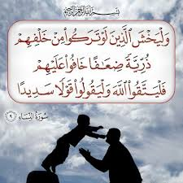
4 KUNCI PENDIDIKAN ANAK

Slide 2
Urgensi Pendidikan Anak
URGENSI PA
Mas`uliyah (Tanggungjawab)
Tantangan Keluarga Kontemporer
Menyiapkan Kepemimpinan Ummat
Bekal Dunia-Akhirat

Slide 3
Fase | Kebutuhan | Ditanamkan | Problem
1-2-3 | Nutrisi, emosi, dan perlindungan | Cinta & bahasa | Penyapihan, ngompol, cemburu
4-5-6 | Percaya diri, main, dialog | Adab, hubungan dg al quran | Meniru sekitar
7-8-9 | Percaya diri | Adab | Suka memukul, mainan elektronik, ejekan dr anak
10-11-12 | Anak laki2 butuh penghargaan atas kelaki-laki -an nya, begitu jg perempuan | Menanamkan kewajiban syar'i | Sulit diberi tanggungjawab
13-14-15 | Pertumbuhan fisik: mengurangi energik Malu Persahabatan, ingin ideal Labil (pemikiran), emosional, menyendiri, mencari idola | Motivasi | Orang tua menetapkan keinginannya pada anak, kemudian membebani anak, sesuai keinginan orang tua
16-17-18 | Membangun persahabatan | Memilih idola atau, panutan | Hubungan lawan jenis
19-20-21 | Menikah | Berdakwah kepada allah | Waktu luang
22-23-24 | Pekerjaan yang sesuai | Mempersiapkan kematian | Lupa kepada allah
Sumber: Tarbiyatul Abna`, Dr. Muhammad Khair Syaal.

Slide 4

4 Kunci
Cinta
Ketela-danan
Persaha-batan
Memohon kepada Allah

Slide 5
1. Cinta
Rasulullah: “Mu`adz, demi Allah sungguh aku mencintaimu…”
Hakim bin Hizam membeli Zaid bin Haritsah (budak) untuk bibinya, Khadijah. Setelah dinikahi oleh Muhammad, Khadijah menghadiahkan Zaid bin Haritsah kepada suaminya, Muhammad.
Muhammad berkata, “Zaid itu orang yang paling aku sayangi”. Zaid dijuluki ‘kesayangan Rasulillah”.
Saat ayah dan pamannya datang untuk menebus dirinya, Zaid justru memilih tinggal bersama Rasulillah –shallallahu `alaihi wa sallam.
وعن معاذ بنَ جبل رضي الله عنه أنّ رسولَ الله صلى الله عليه وسلم أخذ بيده وقال: «يَا مُعَاذُ، وَاللَّهِ إِنِّي لَأُحِبُّكَ، فَقَالَ: أُوصِيكَ يَا مُعَاذُ لَا تَدَعَنَّ فِي دُبُرِ كُلِّ صَلَاةٍ تَقُولُ: اللَّهُمَّ أَعِنِّي عَلَى ذِكْرِكَ وَشُكْرِكَ وَحُسْنِ عِبَادَتِكَ» [أبو داود]

Slide 6
Tahun 2000: Penelitian di wilayah-wilayah rawan di Eropa. 48% dari pelaku laki-laki, dan 64% dari pelaku perempuan: mereka berasal dari keluarga ‘brokenhome” yg kehilangan cinta dan kasih sayang dalam pertumbuhannya.
Mendidik tanpa cinta
Iri, dengki, marah, dendam
Mendidik dengan cinta
Kasih sayang, kelembutan, cinta, kesantunan, kedekatan, kebaikan kepada orang lain, gemar mengejar kebaikan
VS

Slide 7
Mendidik dengan Cinta
CINTA
Kalimat Cinta
Pandangan
Senyuman Cinta
Suapan Cinta
Sentuhan Cinta
Selimut Cinta
Dekapan Cinta
Ciuman Cinta

Slide 8
Katakan ‘cinta’ pada anak!
“Bila diantara kalian mencintai seseorang, beritahu ia (bahwa engkau mencintainya) (HR. Turmudzi)
Nabi Muhammad –shallallahu `alaihi wa sallam- sering mengatakan di hadapan Aisyah atau tidak, “Keluargaku yang paling aku cintai adalah Fathimah”.
Tentang Hasan dan Husein, beliau berkata, “Mereka berdua adalah raihanatay di dunia”.
Kepada anak-anak Anshar, beliau berkata:
: «اللهم أنتم من أحب الناس إليّ، اللهم أنتم من أحب الناس إليّ».

Slide 9
Pandangan dan Senyuman Cinta
Pandangan & senyuman cinta
adalah bahasa yang tak membutuhkan terjemah

Slide 10
Suapan Cinta
قال صلى الله عليه وسلم: «الْمُؤْمِنُ يُؤْجَرُ فِي كُلِّ شَيْءٍ حَتَّى فِي اللُّقْمَةِ يَرْفَعُهَا إِلَى فِي امْرَأَتِهِ» [أحمد]
Rasulullah –shallallahu `alaihi wa sallam bersabda: “Seorang mukmin diberi pahala dalam segala hal, bahkan dalam suapan yang disuapkan ke mulut istrinya.”

Slide 11
Sentuhan Cinta
Dari Handhalah bin Hidzyam berkata, “Aku bersama kakekku, Hidzyam, menjadi utusan sowan kepada Rasulillah. Beliau mendekatiku dan mengusap kepalaku. Beliau berkata, “Semoga Allah memberkahimu”.
وعن حنظلةَ بنَ حِذْيَم قال: «وفدت مع جدي حذيم إلى رسول الله صلى الله عليه وسلم فأدناني رسول الله صلى الله عليه وسلم ومسح رأسي وقال: بارك الله فيك» [الطبراني في الأوسط].

Slide 12
Dari Jabir bin Abdillah -radhiyallahu `anhu, bahwa Ja’far bin Abi Thalib -radhiyallahu anhu- bersua dengan Rasûlullâh -shallallahu ‘alaihi wa sallam- pada hari penaklukan Khaibar. Rasûlullâh -shallallahu ‘alaihi wa sallam- mengecup kening Ja’far dan memeluknya, seraya bersabda, وَاللهِ مَا أَدْرِي بِأَيِّهِمَا أَنَا أَفْرَحُ: بِفَتْحِ خَيْبَرَ أَمْ بِقُدُومِ جَعْفَرٍ ؟ Demi Allâh, aku tidak tahu manakah yang membahagiakanku: takluknya Khaibar atau kedatangan Ja’far? (Al Mustadrak (3/234) dan al-Hâkim menyatakannya sebagai hadits shahih).
Ketika berjumpa cucunya, Husain, Rasulullah –shallallahu `alaihi wa sallam- membuka tangannya, memeluk dan menciumnya.
Beliau berkata, “Husain bagian dariku dan aku bagian dari Husain.” (HR. Ahmad)
Pelukan Cinta

Slide 13
عَنْ أَبِي هُرَيْرَةَ :أَنَّ الْأَقْرَعَ بْنَ حَابِسٍ أَبْصَرَ النَّبِيَّ صَلَّى اللَّهُ عَلَيْهِ وَسَلَّمَ يُقَبِّلُ الْحَسَنَ فَقَالَ إِنَّ لِي عَشْرَةً مِنْ الْوَلَدِ مَا قَبَّلْتُ وَاحِدًا مِنْهُمْ فَقَالَ رَسُولُ اللَّهِ صَلَّى اللَّهُ عَلَيْهِ وَسَلَّمَ : (( إِنَّهُ مَنْ لَا يَرْحَمْ لَا يُرْحَمْ)) (رواه مسلم)
Dari Abu Hurairah -radhiyallahu ‘anhu, berkata: Bahwa Aqra’ bin Habis pernah melihat Nabi -shallallahu ‘alaihi wa sallam mencium Hasan.
Dia (Aqra’ bin Habis) berkata: Sesungguhnya aku mempunyai 10 anak namun aku tidak pernah mencium satupun dari mereka.
Rasulullah -shallallahu ‘alaihi wa sallam- bersabda: “Sesungguhnya barang siapa yang tidak menyayangi maka dia tidak akan disayangi “(HR.Muslim)

Slide 14
2. KETELADANAN

Slide 15
Anak lebih terpengaruh dengan yang dilihat, daripada yang didengar
Agar tidak terjadi kontradiksi (perilaku)
Agar nasihat mudah diterima

Slide 16
Memilih qudwah (idola, teladan)
Remaja: Kecenderungan `ibadatu al abthal (mengikuti idola): cara berpakaian, gaya rambut, pemikiran, perilaku
Mengarahkan cara pandang kepada idola.
Memiliki filter: memilih idola yang kontribusi dan jasanya dalam sejarah.
Hati-hati dengan perang ‘idola’ melalui pencitraan.
Tarbiyah dengan keteladanan pengaruhnya paling kuat.

Slide 17
عمرو بن عتبة ينبه معلم ولده لهذا الأمر، فيقول: "ليكن أول إصلاحك لولدي إصلاحك لنفسك، فإن عيونهم معقودة بعينك، فالحسن عندهم ما صنعت، والقبيح عندهم ما تركت"
Amr bin Utbah –rahimahullah- mengingatkan guru anaknya agar menjadi qudwah:
“Hendaknya langkah awalmu memperbaiki anakku adalah upayamu memperbaiki dirimu. Karena mata mereka terikat dengan matamu. Kebaikan bagi mereka adalah apa yang engkau lakukan. Yang buruk bagi mereka adalah apa yang engkau tinggalkan”.

Slide 18
3. Persahabatan

Slide 19
Pentingnya teman:
كلمة السر في صلاح الصالحين وفساد الفاسدين الصاحب
Kunci: kebaikan orang-orang baik, dan rusaknya orang-orang yang rusak adalah teman (shahib atau sahabat)
Penghafal Qur`an: faktor teman
Prestasi akademik: ada persaingan dengan teman
Mabuk: krn teman
Kejahatan: pengaruh teman
Gelar mulia dalam Islam: sahabat (teman) Rasulullah –shallallahu `alaihi wa sallam.
Dalam Islam ada ajaran ta`akhi (mempersaudarakan) dua orang sahabat

Slide 20
Pentingnya sahabat:
وحديث أَبي سعيدٍ الخُدْرِيِّ رضي اللَّه عنه، عن النبيِّ صَلّى اللهُ عَلَيْهِ وسَلَّم قَالَ: "لا تُصَاحبْ إِلاَّ مُؤْمِناً، وَلاَ يَأْكُلْ طعَامَكَ إِلاَّ تَقِيٌّ".]رواه أَبُو داود، والترمذي بإِسْنَادٍ لا بأْس بِهِ[.
وحديث أَبي موسى الأَشْعَرِيِّ رضي اللَّهُ عنه أَن النَّبِيَّ صَلّى اللهُ عَلَيْهِ وسَلَّم قَالَ: "المَرْءُ مَعَ مَنْ أَحَبَّ". [مُتَّفَقٌ عَلَيهِ]
Imam Nawawi –rahimahullah- dalam Riyadlusshalihin:
(باب زيارة أهل الخير ومجالستهم وصحبتهم ومحبتهم وطلب زيارتهم والدعاء منهم وزيارة المواضع الفاضلة)
Menyebutkan 15 hadits, di antaranya:

Slide 21
Orang Tua & teman anak-anaknya:
Menghormati teman-teman anak, undang mereka ke rumah guna mengenali mereka dan membangun hubungan baik dengan mereka. TAMPAKKAN SAYANG DAN HORMAT KEPADA ANAK DI HADAPAN TEMAN-TEMANNYA.
Kadang anak salah dalam memilih teman. Pantaulah secara tidak langsung, sampaikan arahan di waktu yang tepat, ajak diskusi dengan tenang agar terungkap sisi keburukan, SEHINGGA ANAK MEMUTUSKAN SENDIRI.
YANG DIBUTUHKAN OLEH ANAK ADALAH ARAHAN, BUKAN INTERVENSI.

Slide 22
Kebutuhan pertemanan: Carilah teman yang bisa mengantarkan ke surga. Karena seseorang tergantung pada temannya, maka hendaknya diantaramu memerhatikan teman.
فلتكن صداقةً تذهب به إلى الجنة فإن المرء عَلَى دِينِ خَلِيلِهِ، فَلْيَنْظُرْ أَحَدُكمْ مَنْ يُخَالِلُ.

Slide 23
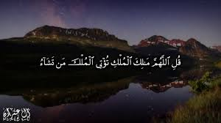
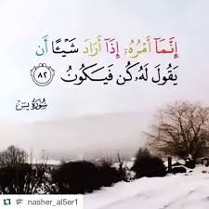
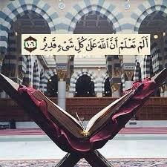
4. Memohon Kepada Allah
Hidup dalam genggaman Al Rahman
قُلِ اللَّهُمَّ مَالِكَ الْمُلْكِ تُؤْتِي الْمُلْكَ مَنْ تَشَاءُ وَتَنْزِعُ الْمُلْكَ مِمَّنْ تَشَاءُ وَتُعِزُّ مَنْ تَشَاءُ وَتُذِلُّ مَنْ تَشَاءُ بِيَدِكَ الْخَيْرُ إِنَّكَ عَلَى كُلِّ شَيْءٍ قَدِيرٌ (26) آل عمران
قَالَتْ رَبِّ أَنَّى يَكُونُ لِي وَلَدٌ وَلَمْ يَمْسَسْنِي بَشَرٌ قَالَ كَذَلِكِ اللَّهُ يَخْلُقُ مَا يَشَاءُ إِذَا قَضَى أَمْرًا فَإِنَّمَا يَقُولُ لَهُ كُنْ فَيَكُونُ (47) آل عمران
وَإِنْ يَمْسَسْكَ اللَّهُ بِضُرٍّ فَلَا كَاشِفَ لَهُ إِلَّا هُوَ وَإِنْ يَمْسَسْكَ بِخَيْرٍ فَهُوَ عَلَى كُلِّ شَيْءٍ قَدِيرٌ (17) الأنعام

Slide 24

كان النبي صلى الله عليه وسلم يقول: «أنا دعوة أبي إبراهيم» [مستدرك الحاكم] “Aku adalah doa bapakku, Ibrahim”
{رَبَّنَا وَابْعَثْ فِيهِمْ رَسُولًا مِنْهُمْ يَتْلُو عَلَيْهِمْ آيَاتِكَ وَيُعَلِّمُهُمُ الْكِتَابَ وَالْحِكْمَةَ وَيُزَكِّيهِمْ إِنَّكَ أَنْتَ الْعَزِيزُ الْحَكِيمُ} [البقرة: 129].

Slide 25
Doa Orang Tua: Mustajab
فَلَمَّا وَضَعَتْهَا قَالَتْ رَبِّ إِنِّي وَضَعْتُهَا أُنْثَى وَاللَّهُ أَعْلَمُ بِمَا وَضَعَتْ وَلَيْسَ الذَّكَرُ كَالْأُنْثَى وَإِنِّي سَمَّيْتُهَا مَرْيَمَ وَإِنِّي أُعِيذُهَا بِكَ وَذُرِّيَّتَهَا مِنَ الشَّيْطَانِ الرَّجِيمِ (36) فَتَقَبَّلَهَا رَبُّهَا بِقَبُولٍ حَسَنٍ وَأَنْبَتَهَا نَبَاتًا حَسَنًا وَكَفَّلَهَا زَكَرِيَّا كُلَّمَا دَخَلَ عَلَيْهَا زَكَرِيَّا الْمِحْرَابَ وَجَدَ عِنْدَهَا رِزْقًا قَالَ يَا مَرْيَمُ أَنَّى لَكِ هَذَا قَالَتْ هُوَ مِنْ عِنْدِ اللَّهِ إِنَّ اللَّهَ يَرْزُقُ مَنْ يَشَاءُ بِغَيْرِ حِسَابٍ (37) آل عمران

Slide 26
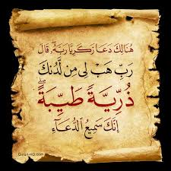
Doa Orang Tua Mustajab
فَنَادَتْهُ الْمَلَائِكَةُ وَهُوَ قَائِمٌ يُصَلِّي فِي الْمِحْرَابِ أَنَّ اللَّهَ يُبَشِّرُكَ بِيَحْيَى مُصَدِّقًا بِكَلِمَةٍ مِنَ اللَّهِ وَسَيِّدًا وَحَصُورًا وَنَبِيًّا مِنَ الصَّالِحِينَ (39)
[آل عمران: 38، 39]

Slide 27
Doa Nabi –shallallahu `alaihi wa sallam- untuk Anas –radliyallahu `anhu: “Ya Allah, perbanyaklah harta dan anaknya. Berkahilah apa yang Kau anugerahkan kepadanya”.
Anas: Demi Allah, harta sangat banyak. Anak dan cucuku hingga seratusan, kebun buah panen 2 kali setahun.
ودعا لسيدنا أنس صلى الله عليه وسلم -وكان ولداً- فقال: «اللهمَّ أكثِرْ مالَهُ وولدَه, وبارِكْ له فيما أعطيته»[ أحمد]
يقول أنس: فواللهِ إنَّ مالي لكثير، وإن ولدي وولد ولدي ليتعادُّون على نحو المائة -عنده من الأولاد والأحفاد ما يساوي المائة-, وكان له بستانٌ يحمِلُ في السنة الفاكهةَ مرتين, بِبَرَكَة دعاء سيدنا محمد صلى الله عليه وسلم.

Slide 28
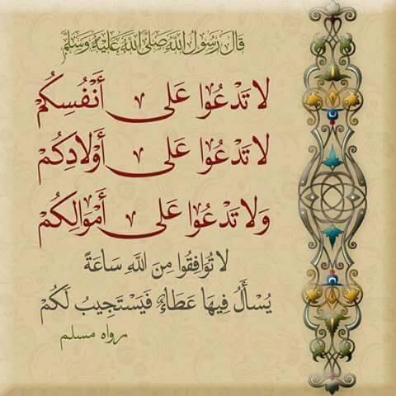
“Janganlah kalian mendo`akan keburukan kepada diri kalian, janganlah mendo`akan buruk kepada anak-anak kalian, janganlah mendo`akan buruk kepada harta-harta kalian, dan janganlah sampai (doa buruk kalian itu) bertepatan dengan waktu Allah ta’ala mengabulkan do`a, karena Allah akan mengabulkan do`a kalian.” (HR. Muslim dan Abu Daud)

Slide 29
جاء رجلٌ إلى عبد الله بن المبارك يشكو له عقوقَ ولده، قال له عبد الله: أكُنْتَ تدعو عليه؟ قال: نعم, قال: أنت أفسَدْتَه.
Seseorang mengeluhkan putranya yang durhaka kepada Abdullah bin Mubarak.
Abdullah bin Mubarak bertanya, “Apakah kau mendoakan keburukan kepada anakmu?”
Ia menjawab, “Ya”.
Abdullah: Kamu telah merusaknya

Slide 30
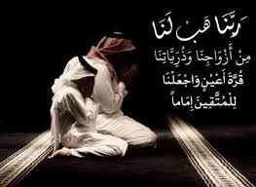

Slide 31
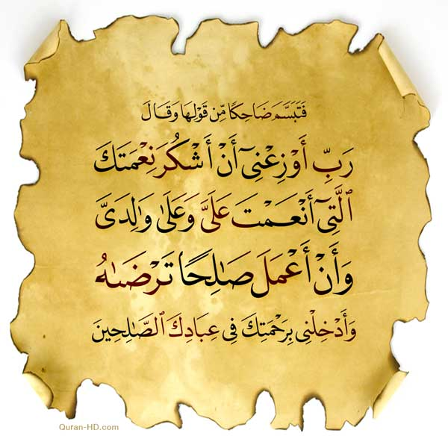
[الأحقاف: 15]

Slide 32
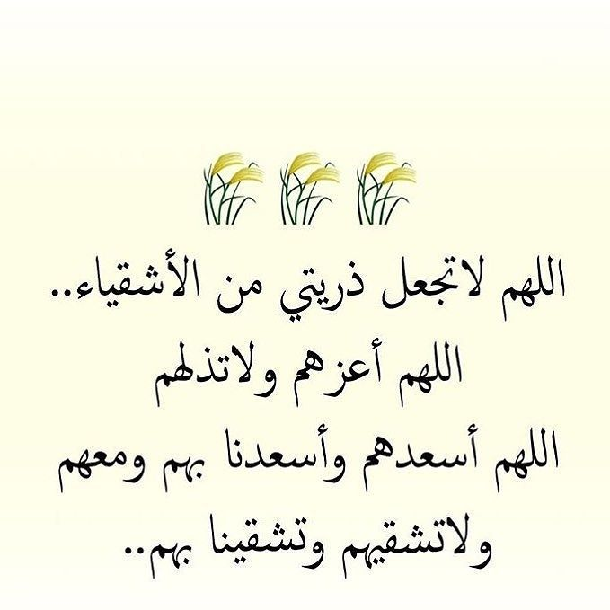
Ya Allah, janganlah Kau jadikan keturunanku orang-orang yang sengsara.
Ya Allah, muliakan mereka, jangan Kau hinakan mereka
Ya Allah, bahagiankan mereka, bahagian kami dengan mereka dan bersama mereka
Janganlah Kau sengsarakan mereka, dan jangan Kau sengsarakan kami dengan mereka

Slide 33
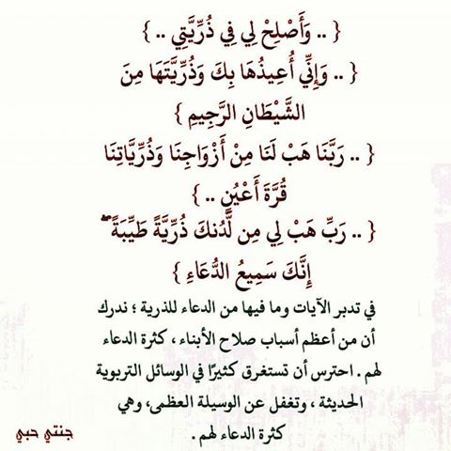
Diantara sebab kebaikan anak adalah ‘banyak doa kebaikan bagi anak & keturunan’. Jangan terpedaya dengan sarana-sarana pendidikan modern, tapi melupakan instrumen penting: DOA.

Slide 34
Orang Tua & Guru
Perbanyak Doa Kebaikan bagi Anak
Jangan mendoakan keburukan untuk anak
Perdengarkan doa kebaikan itu kepada anak-anak

Slide 35
Wallahu a`lam bisshawab

